Slide 1
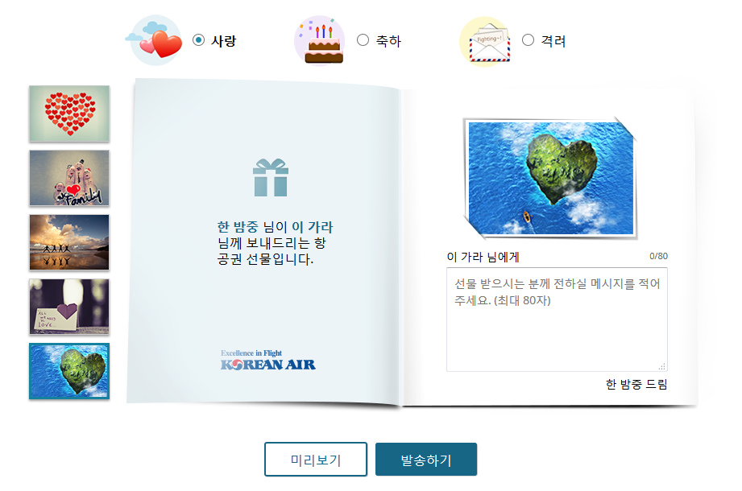
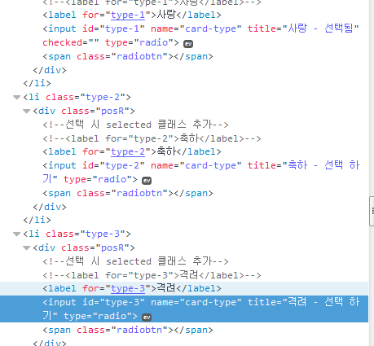
QA_Audits | Page No. | Checklist No. | IA Doc. No. | IA Status No. | Publisher | Developer | Auditor | ETC
 |  |  |  |  |  |  | 전서영
Menu & URL | PLUAT-2449
QA Date 10/12
QA Auditor 전서영
Fixed (DEV)
오류내용 | 라디오 버튼에 라벨과 타이틀 속성 중복 제공
오류수정 | 인풋 라디오의 타이틀 속성 삭제
Audit Date 10/6
Auditor 전서영
DEV

Slide 2
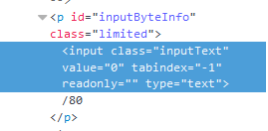
QA_Audits | Page No. | Checklist No. | IA Doc. No. | IA Status No. | Publisher | Developer | Auditor | ETC
 |  |  |  |  |  |  | 전서영
Menu & URL | PLUAT-2449
QA Date 10/12
QA Auditor 전서영
Fixed (DEV)
오류내용 | 인풋에 타이틀 속성 필요
오류수정 | Title=“입력된 글자수” 속성 추가
Audit Date 10/6
Auditor 전서영
DEV

Slide 3
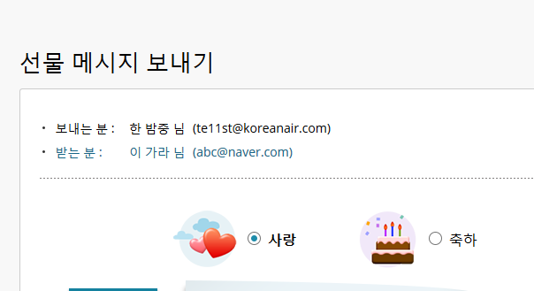
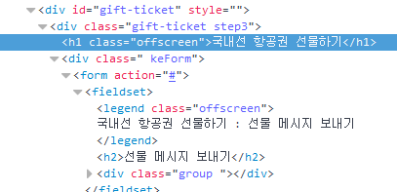
QA_Audits | Page No. | Checklist No. | IA Doc. No. | IA Status No. | Publisher | Developer | Auditor | ETC
 |  |  |  |  |  |  | 전서영
Menu & URL | PLUAT-2449
QA Date 10/12
QA Auditor 전서영
Fixed (DEV)
오류내용 | 불필요한 숨김 헤딩 존재(숨김 헤딩과 fieldset의 제목이 중복되고, 흐름상 불필요함)
오류수정 | 숨겨진 h1 헤딩은 삭제하고 fieldset 안의 legend 를 “국내선 항공권 선물하기”로 수정
Audit Date 10/6
Auditor 전서영
DEV

Slide 4
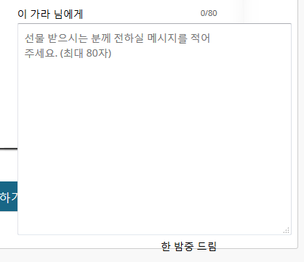
QA_Audits | Page No. | Checklist No. | IA Doc. No. | IA Status No. | Publisher | Developer | Auditor | ETC
 |  |  |  |  |  |  | 전서영
Menu & URL | PLUAT-2449
QA Date 10/12
QA Auditor 전서영
Fixed (DEV)
오류내용 | 접근성 이슈는 아니고 사용성 이슈로 textarea의 크기가 변경됨
오류수정 | Textarea의 크기가 변경되지 않도록 고정하고 스크롤이 생기도록 수정
Audit Date 10/6
Auditor 전서영
DEV

